Slide 1
第11章 物流資訊系統

Slide 2
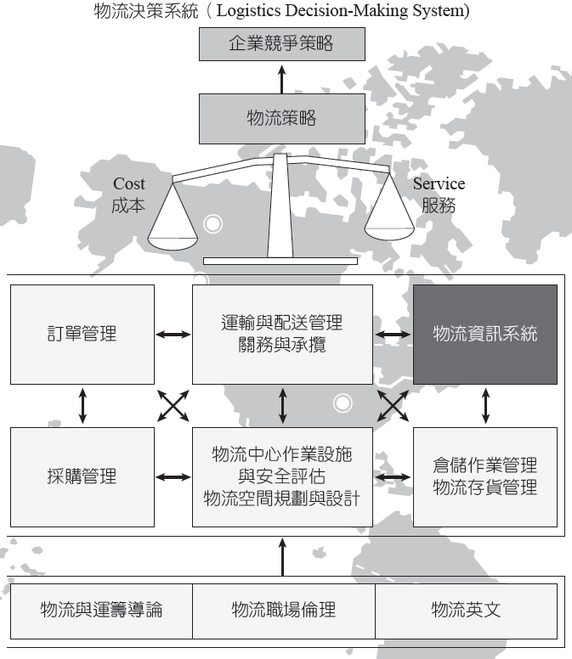

Slide 3
本章學習目標
1. 倉儲管理系統的架構及設計
2. 運輸管理系統的架構
3. 倉儲管理系統自行開發或委外設計的評估
4. 倉儲管理系統的其他輔助工具

Slide 4
物流資訊系統
廣義
在供應鏈管理中，運用資訊技術將原物料或商品的流動相互連貫串接，協助商業行為運作。
狹義
聚焦於「倉儲管理系統」

Slide 5
1. 倉儲管理系統的架構及設計

Slide 6
1. 倉儲管理系統的架構及設計
倉儲管理系統：
Warehouse Management System; WMS
解決複雜的物流產業變化或客戶需求

Slide 7
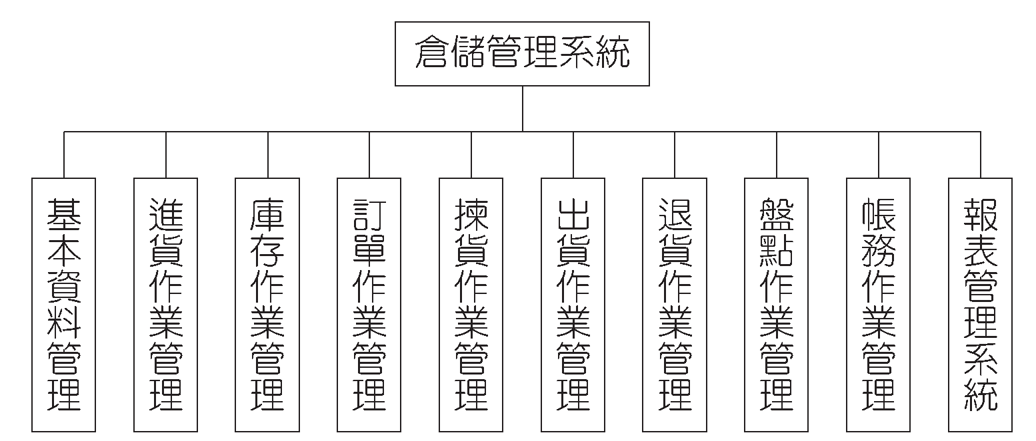
倉儲管理系統

Slide 8
1.1 基本資料管理系統
權限建立
建立系統使用者的使用權限
廠商別建立
建立廠商的基本資料
商品別
建立商品的基本資料
庫位／儲位別
依商品特性安排儲存方式
配送別
考量各種因素，採取相應的配送模式

Slide 9
物流中心會綜合考量 而採取不同客戶的配送模式

Slide 10
1.2 進貨作業管理系統
進貨是物流中心的起點作業，影響物流中心的後續作業。
進倉通知
儲放時事先通知，以利作業運行。
進倉確認
對進貨商品依合約進行檢查。
紀錄在資訊系統中。
進倉日期管理
紀錄進倉日期與數量，以便商品管理。
進倉異常處理
第一時間處理商品的短缺與破損。
計算存貨週轉率。
立即向管理階層與供應商反應。
可做為進出貨依據。

Slide 11
物流中心商品品項眾多 必須藉助資訊系統

Slide 12
存貨週轉率
存貨週轉率 = 銷貨成本／平均存貨
衡量企業存貨的週轉速度。
意指企業推銷商品的能力與經營績效。
存貨周轉率高
存貨低
資本運用效率高

Slide 13
計算案例：
例如某物流中心在2013年商品的銷貨成本為8000萬元，2013年初的商品庫存價值為500萬元，2013年末的商品庫存價值為300萬元，那麼其存貨周轉率為？
8000/[（500+300）/2]=20次。 相當於用平均400萬的現金， 在一年裡面周轉了20次，賺了20次利潤。

Slide 14
1.3 庫存作業管理系統
商品入庫的系統規劃
儲位管理
建立商品儲位資訊。
庫存查詢
透過實際商品庫存查詢，做為再次採購依據，並且建立自我管理機制。
商品異動
即時更新相關商品異動資料，以便查詢追蹤。
儲存保管期限
顯示商品有效保存期限。

Slide 15
庫存查詢的目的 便於再次採購或建立自我管理機制

Slide 16
庫存與訂單的關聯性
下列簡單公式，可以說明庫存與訂單的關聯性。
總庫存數量＝現有庫存數量＋上游在途的進貨數量
現有庫存數量＝可供出貨數量－訂單出貨數量

Slide 17
1.4 訂單作業管理系統
整合商品資訊，使前端到後端的作業流暢。
訂單／產品組合分析
將訂單與商品組合加以分析，以利後續作業。
揀貨單位組合分析
顯示訂單與產品的揀貨單位，以利揀貨。
訂單數量分析
分析訂單數目作為人力資源的調派依據及了解客戶狀況。
品項／材積分析
藉由分析選擇出合適的工具或運輸工具

Slide 18
揀貨單位組合分析關係到所使用的揀貨工具或是揀貨工作的分派

Slide 19
1.5 揀貨作業管理系統
節省揀貨的時間及揀貨的程序
揀貨路線的規劃
大型物流中心可藉由資訊系統規劃揀貨路線，以達揀貨時效。
揀貨數量的統計
藉由資訊系統產生揀貨數量單據，以利揀貨作業。

Slide 20
資訊系統 可規劃揀貨路線以達揀貨時效

Slide 21
1.6 出貨作業管理系統
物流中心內部作業的最後一道程序，決定物流作業的好壞。
客戶資本資料
收貨人資料
配送區路線資料
客戶所在地或指定送貨點相關資料
出貨憑據資料
將資料表單化，做為出貨、客服的依據。
出貨異常 /緊急資料
透過資訊系統來預防、解決異常。

Slide 22
配送人員需將客戶簽收單據 送回物流中心作為後續帳務處理依據

Slide 23
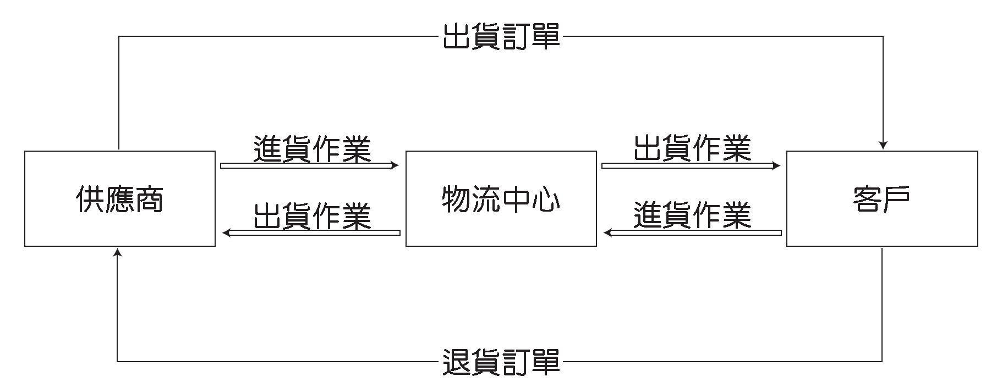
1.7 退貨作業管理系統
客戶將不要的商品退回供應商
又稱為「逆物流」作業
出貨作業的逆向流程

Slide 24
退貨作業就是出貨作業的逆向流程又稱為逆物流作業

Slide 25
1.8 盤點作業管理系統
對商品的品項、數量與資訊系統資料進行核對，為經常性的管理工作。
定期盤點
不定期盤點
週期性的
及時性的
全面性的清查
對部分商品盤點
節省成本、時間
停止所有倉儲活動
不需停止所有倉儲活動

Slide 26
1.8 盤點作業管理系統
資訊系統規劃設計考量因素
攸關人力規劃及廠商通知
考量物流作業影響程度
盤點週期
盤點日期
盤點差異分析
盤點表
分析盤點後與 帳料上的差異，進一步改善。
統一化，以便作業。

Slide 27
臺灣安麗物流中心採用不定期盤點

Slide 28
1.9 帳務作業管理系統
倉儲物流的最末點作業，與帳款收支密切相關。
報價系統
物流中心主要收入來源
倉租、流通加工
設計成本相關欄位、提供報價單據。
應收帳款
收款條件設定，須與會計報表核對
對帳單、日期、出貨明細、流通加工費、折扣條件、廠商資料。
應付帳款
付款條件的設定
付款對象資料、付款明細、折扣條件。

Slide 29
報價系統需設計 流通加工等相關成本的欄位

Slide 30
1.10 報表管理系統
供管理者在執行、規劃、管理時參考。
資訊系統須包含報表
出貨分析報表
盤點分析報表
進貨分析報表
庫存分析報表
訂單分析報表

Slide 31
2. 運輸管理系統的架構

Slide 32
2. 運輸管理系統的架構
運輸管理系統
(Transport Management System; TMS)
商品移動時，可以透過運輸管理系統了解。
運輸工具
貨物的追蹤
人員的調派
運輸過程中人員的聯繫

Slide 33
2.1 託運及預約系統
 | 早期 | 現在
作業方式 | 人工作業 | 電子化作業
表單型態 | 實體表單 | 電子表單
傳達方法 | 電話、傳真、親自送達 | 網際網路(Internet)
系統所須包含資訊：
託運站、轉運站、目的站、託運人、收貨人、貨物名稱、重量、材積。

Slide 34
2.2 車輛調度系統
針對運輸工具的監控
車輛即時動態
車輛維修狀況
提供運輸業者、廠商、
客戶即時貨物狀態訊息。
車輛行駛的安全及
確保人員、貨物安全。

Slide 35
2.3 車輛排班系統
車輛與作業人員是運輸業者重要資源，必需要有效率的安排。
預約
班表
當日
班表
當月
班表
事前安排
排班系統
因應突發
臨時班表

Slide 36
2.4 運輸人員管理系統
運輸人員長期工作於狹小的車廂內，因此必須安排充分的休息時間。
系統資訊包括：
工時安排
休假方式
人員操守

Slide 37
2.5 監控系統
確保商品能依雙方的協議 安全送達目的地
系統資訊包含：
定點回報、即時任務調度及指派、派車單接收及確認、貨物接收及確認。
運用GPS，確保監控系統的完整性。

Slide 38
2.6 資費系統
針對廠商或客戶，計算應收帳款或應付帳款的系統。
包含項目
運費明細
大宗貨物的折扣
其他代收貨款

Slide 39
2.7 客戶服務系統
當商品發生延遲、毀損或遺失等異常情況時，在第一時間通知客戶，或提供客戶查詢申訴管道。
系統資訊包含：
客服對象、客服事件、客服處理過程、客服事件結案。
達到降低客訴事件，做好後續服務。

Slide 40
運輸管理系統 在物流管理有不可或缺的地位

Slide 41
3. 倉儲管理系統 自行開發或委外設計的評估

Slide 42
倉儲管理系統
上游
供應商
管理者
倉儲保管
作業人員
客戶
人
設備
流程
倉儲管理規劃、執行與控制

Slide 43
3.1 倉儲管理系統的基本條件
穩定且快速的取得供應資訊
資訊傳遞的準確性
資訊傳遞的即時性
異常資訊的回報
資訊系統必須保有彈性
適當的格式(報表)呈現

Slide 44
資訊系統整體性的設計邏輯 必須與作業流程相結合

Slide 45
3.2 自行開發或委外設計的評估
1.是否瞭解現有系統?
2.是否必須重新規劃新的系統?
3.是否有不同的規劃方案?
4.評估不同的規劃方案，所需成本費用及時效?
5.整體性評估各種規劃方案的優劣，比較績效指標值，進而提出最佳方案?

Slide 46
3.3 自行開發
優點
缺點
支援各種需求
滿足組織變化
提升員工參與度和滿意度
掌握產業競爭知識
避免開發落後與應用延遲
需要相當的人力
人事及管理成本增加
易造成自我封閉
無法吸取同業經驗
增加串接複雜性及困難度
適當的訓練及支援，避免多餘的運用造成系統的負擔。相互討論、吸取意見，達到資料分享、系統整合。

Slide 47
3.4 委外設計（外包）
共有兩種方式
直接購買現成的套裝軟體
由外部的資訊公司設計規劃
優點
減少人力需求、設計、撰寫、安裝及維護等工作。
在最短時間完成測試，系統服務公司可以提供即時不間斷的維護及支援。
缺點
為符合使用可能使產業競爭知識外流
套裝軟體可能無法滿足獨特需求
「客製化」可能破壞軟體整體性

Slide 48
系統自製／外包比較表
 | 自行開發 | 外包設計
優點 | 1.具彈性需求更貼近組織需要 | 1.減少資訊人力需求，降低成本。
 | 2.系統開發速度易於掌握 | 2.短時間上線，提高工作效率。
 | 3.可發展獨特的需求，保持產業競爭優勢。 | 3.提供即時的支援服務
缺點 | 1.資訊人力增加成本 | 1.大眾化的規格，無法滿足獨特需求。
 | 2.與上下游資訊連結困難度增加 | 2.客製化可能破壞系統整體性，造成費用時效增加。
 | 3.資訊整合不易 | 3.產業競爭知識外洩

Slide 49
4. 倉儲管理系統 的其他輔助工具

Slide 50
輔助工具
協助(倉儲管理系統)完成倉儲作業
可分為兩種：
直接與倉儲管理系統結合
協助倉儲保管作業的方便性及管理

Slide 51
4.1 直接與系統結合
影像處理技術
系統結合影像處理，降低客戶遺失或誤植重要文件的機會，提高時效，漸少紙張的整理工作。
無線射頻辨識系統(RFID)
商品上嵌有可發射無線訊號的電子標籤，能正確有效的讀取商品數量與移動狀況。
手持終端機(Handed Terminals)
具小型螢幕，可顯示資訊，為揀貨人員的操作依據
條碼（Bar-code）
自動化倉儲管理系統的基礎，簡化倉儲程序。

Slide 52
倉儲管理系統結合(手持終端機與條碼) 能有效掌握商品

Slide 53
4.2 協助倉儲作業的工具
協助倉儲作業的工具種類繁多
進貨作業
棧板、堆高機、拖板車
儲存作業
料架、儲位及自動倉儲
揀貨作業
置貨箱、電子揀貨機
出貨作業
自動分貨機、物流箱、籠車

Slide 54
4.2 協助倉儲作業的工具
協助倉儲作業的工具使用時的考量因素:
倉儲作業空間大小
商品特性
產業特色
作業習慣

Slide 55
協助倉儲作業的工具 必須依倉儲作業不同加以考量運用

Slide 56
日本生鮮物流中心利用機械手臂 來協助倉儲作業的搬運

Slide 57
結論
好的物流資訊系統
全面自動化系統
物流作業並無法完全以資訊系統(取代人工)
多餘的自動化並無法發揮效益，反而提高成本
對於成本 / 效益(成本 / 服務)
要保有權衡(Trade-off)觀念

Slide 58
本章節學習結束 請準備參加隨堂測驗

